Slide 1
中外历史纲要（下）——世界史
世界古代史（公元前3500年左右—15世纪）
主要社会形态有原始社会、奴隶社会、封建社会，讲述古代文明（包括早期文明和中古文明）呈现出的多元特性、相互交流以及各自在世界历史上的贡献。
世界近代史（15、16世纪—19世纪末）
新航路开辟；西方人文主义和思想解放运动与资本主义制度建立之间的历史渊源；工业革命与马克思主义诞生的伟大意义；资本主义世界殖民体系形成与亚非拉的民族独立运动；以及资本主义世界市场不断扩大和全球联系的不断加强。
世界现代史（20、21世纪）
两次世界大战和美苏对峙的冷战；社会主义制度从理想变为现实；社会主义国家在改革中曲折前进；世界殖民体系瓦解；和平环境下世界经济发展；社会生活变化以及人类面临各种严重问题；世界多极化与经济全球化特点和世界的密不可分。

Slide 2
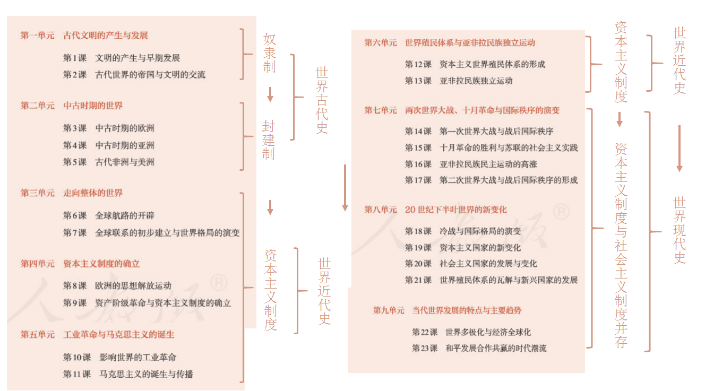
分散 整体

Slide 3
_{第一单元 古代文明的产生与发展}
第1课 文明的产生与早期发展
多元而独立——不同文明的特点，纵向的发展。
第2课 古代世界的帝国和文明的交流
扩展并交流——不同文明之间的联系和影响，横向交流。

Slide 4
第1课 文明的产生与早期发展
（公元前3500年左右——公元前500年左右）
目录
一、人类文明的产生
CONTENTS
二、古代文明的多元特点
课程标准：知道早期人类文明的产生，了解各文明古国发展的不同特点，认识这些特点形成的不同时空条件。
重点难点：
1.重点：古代世界各文明古国发展的不同特点。
2.难点：早期人类文明产生的条件及各文明古国发展不同特点形成的历史原因与影响。

Slide 5
文明的内涵
文明的一般特征有:“城市中心,由制度确立的国家的政治权力,纳贡或税收,文字,社会分为阶级或等级,巨大的建筑物,各种专门的艺术和科学等等，并非所有文明都具备这些特征……，可以用作一般的指南。”
——斯塔夫里阿诺斯《全球通史》

Slide 6
一、人类文明的产生
阅读课本2页第一子目“人类文明的产生”，思考：
1.文明产生的前提是什么？
2.人类早期文明是如何产生的？

Slide 7
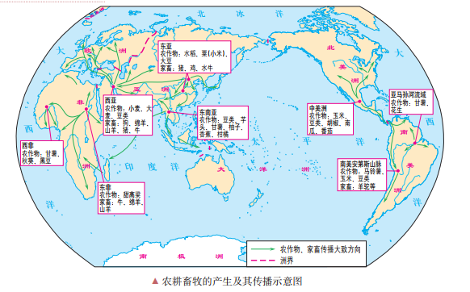
文明产生的前提：农业、畜牧业的产生

Slide 8
根本原因
前提：农业
畜牧业
生产力提高
剩余产品
私有制
统治者
早期城市
政府
军队
监狱
阶级
定居
阶级矛盾
部落战争
定居点
文明
被统治者
手工业、商业
社会分工
国家
文字

Slide 9
二、古代文明的多元特点
阅读课本3页第二目第一段，结合地图，回答：
1.人类最初的文明产生于哪些地区？
2.古代文明的特点是什么？

Slide 10
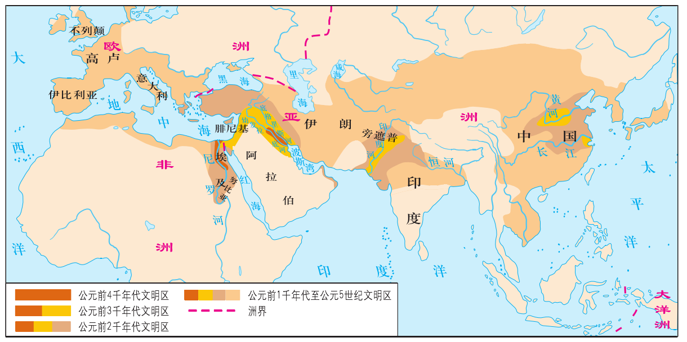

特点：
①主要位于亚欧非大陆中纬度地区；
②大多位于大河流域两岸；
③文明之间独立发展，表现出多元特征
30°
古希腊文明
约BC2千纪
两河流域文明
约BC3500年
中华文明
距今约5000年
材料：除气候条件外，适度的挑战才是农业起源的关键。高纬度地区的人们，生存条件太差，无法种植。低纬度地区的人们，因为采集条件太好，不需要农耕。只有中纬度地区的人们，需要种植……他们需要挑战饥荒……
——转引自《中外历史纲要学习精要与史学导读》
古埃及文明
约BC3500年
古印度文明
约BC3千纪

Slide 11
二、古代文明的多元特点
阅读课本3-6页，结合以下表格，了解不同区域的古代文明：
区域和时间 | 代表文明 | 形成前提 | 文字 | 早期制度与文化成就
 | 苏美尔文明 古巴比伦文明
 | 古埃及文明
 | 古印度文明
 | 古希腊文明

Slide 12
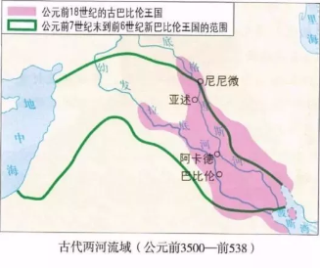
(一)两河流域——苏美尔文明、古巴比伦文明
2、文明演进
1、自然环境
大部分地区干旱少雨，但幼发拉底河和底格里斯河提供了充足的水源。两条河流中间围成了一个肥沃的冲击平原——美索不达米亚平原。
①公元前3500年左右，产生了最初的文明。
②约公元前2900年，苏美尔地区出现一系列城市国家。
③约公元前18世纪，古巴比伦国王汉谟拉比基本统一了两河流域，建立君主专制制度。

Slide 13
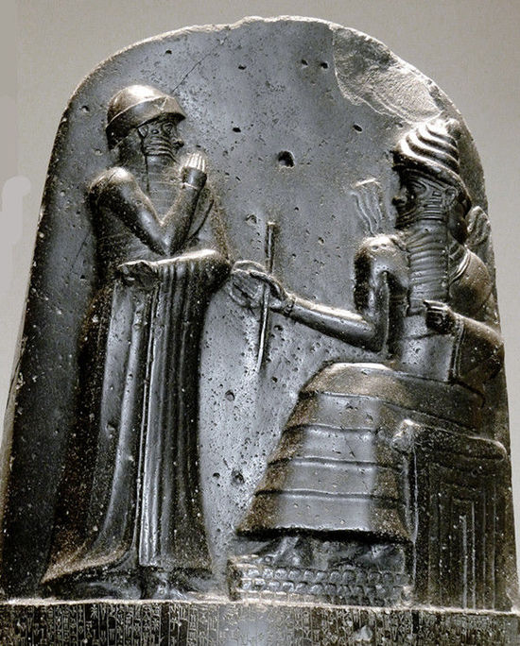
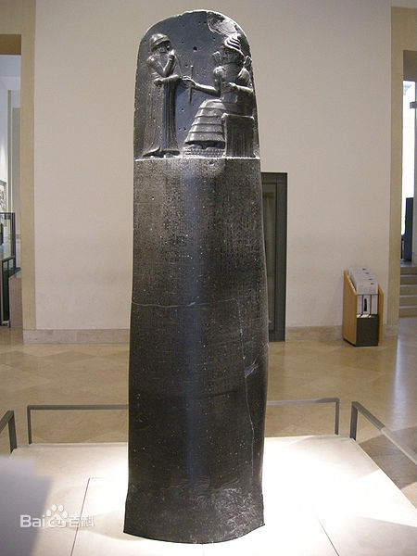
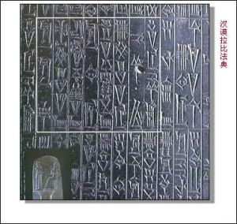
(一)两河流域——苏美尔文明、古巴比伦文明
权杖
3、政治制度
原文刻在一段高2.25米的黑色玄武岩石柱上，故又名“石柱法”。
上端是汉谟拉比王站在太阳和正义之神沙马什面前接受象征王权的权标的浮雕，象征君权神授；
下端是用阿卡德楔形文字刻写的法典铭文，共282条。
太阳神
汉
谟
拉
比
①建立君主专制制度（国王、官员、地方行政单位）
②《汉谟拉比法典》

Slide 14
以下材料节选自《汉谟拉比法典》,请概括其主要内容
1.如果被盗窃的牛、羊、驴或者是猪属于寺庙或者皇室，盗窃者将偿付三十倍的赔偿；如果它们属于国王的公民，盗窃者将作出十倍赔偿；如果窃贼无力赔偿，将以死抵罪。
保护私有财产
2.窝藏他人奴隶并且被抓获者将被处以死刑
维护奴隶制
3.挖去别人眼睛的人也要被挖出眼睛,打断别人骨头的人也要被打断骨头
同态复仇法
4.根据皇家税法，如果欠债者无力偿还债务，则必须利用小麦或者芝麻来代替
总结：是世界上现存最早的较完整的成文法典，保护私有财产，宣扬君权神授，维护奴隶主贵族阶级的利益和权威。
规定债务关系

Slide 15
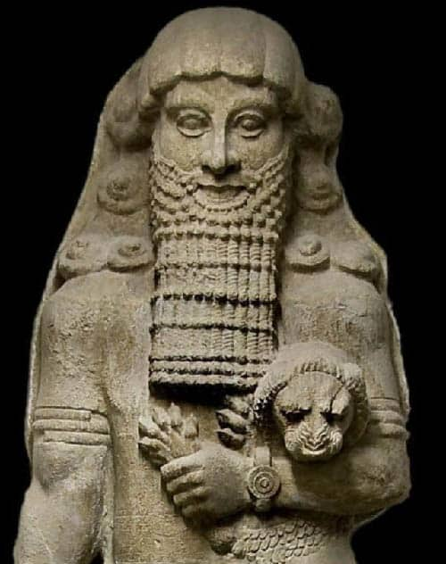
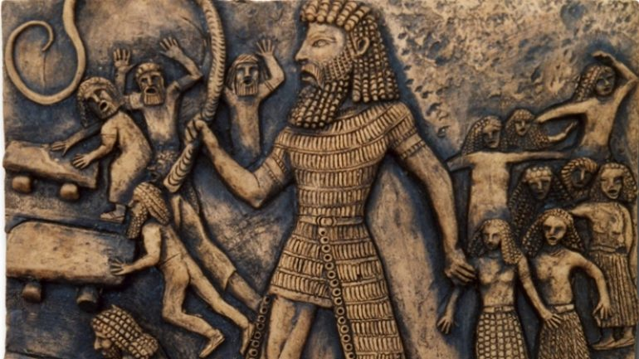
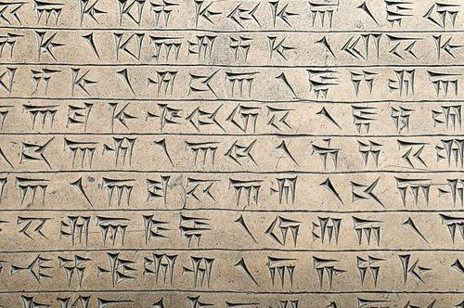
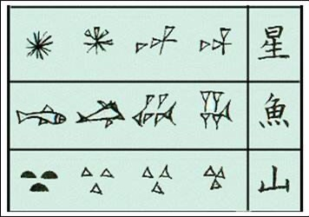
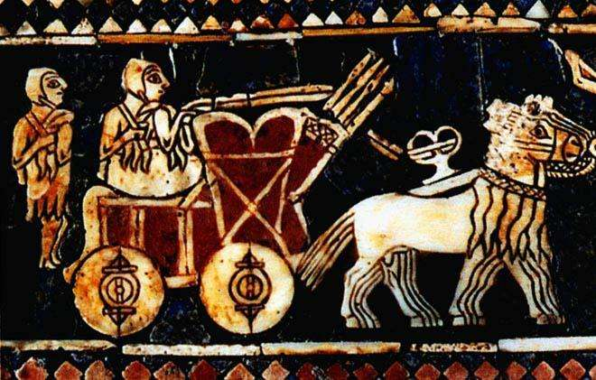
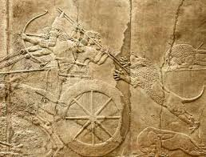
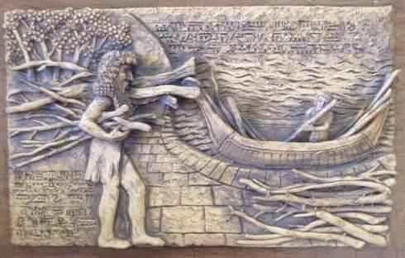
4、文化
世界上最早的史诗：《吉尔伽美什》
世界上最古老的文字：楔形文字
发明战车和车轮
洪水和方舟传说

Slide 16
(一)两河流域——苏美尔文明、古巴比伦文明
1、时间：前3500 年～前18世纪
2、自然环境：
干旱少雨，幼发拉底河和底格里斯河提供水源。
3、文明演进与政治：
①公元前3500年左右，产生了最初的文明。
②前2900年，苏美尔地区出现城市国家。
③约公元前18世纪，古巴比伦国王汉谟拉比基本统一了两河流域 （君主专制制度、《汉谟拉比法典》）
4、文化：楔形文字是最古老文字；《吉尔伽美什》是最早的史诗；洪水和方舟传说；苏美尔人的60 进位制。

Slide 17
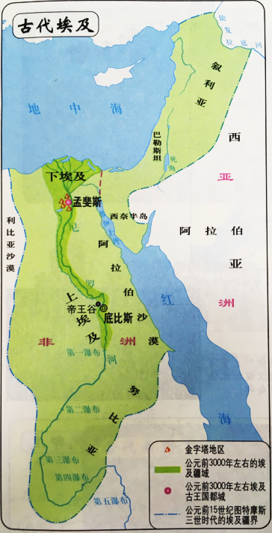
(二)尼罗河河流域——古埃及文明
1、自然环境
①尼罗河定期的泛滥，有利于农业生产的发展；
②尼罗河同时提供了连通上下埃及的便利，有利于埃及的统一和专制主义集权国家的形成。
2、文明演进：公元前3500年左右，埃及文明兴起。公元前3100年左右，埃及初步实现统一。

Slide 18
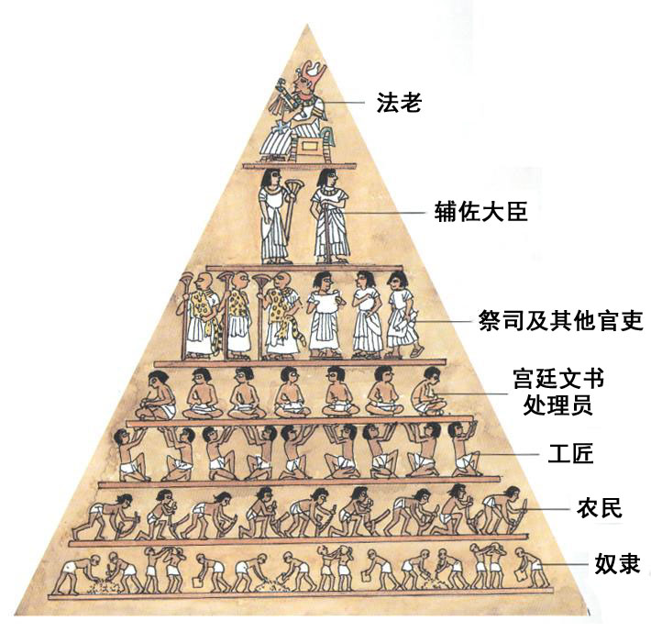
(二)尼罗河河流域——古埃及文明
3、制度
建立起比较完善的官僚系统。法老被视为神在人间的代表，掌握着政治、经济和军事等最重要的权力。法老之下，设有官员分别处理政务和地方事务。

Slide 19
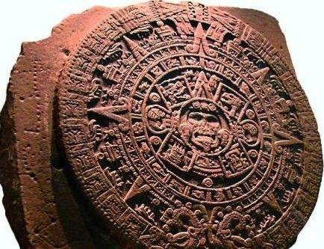
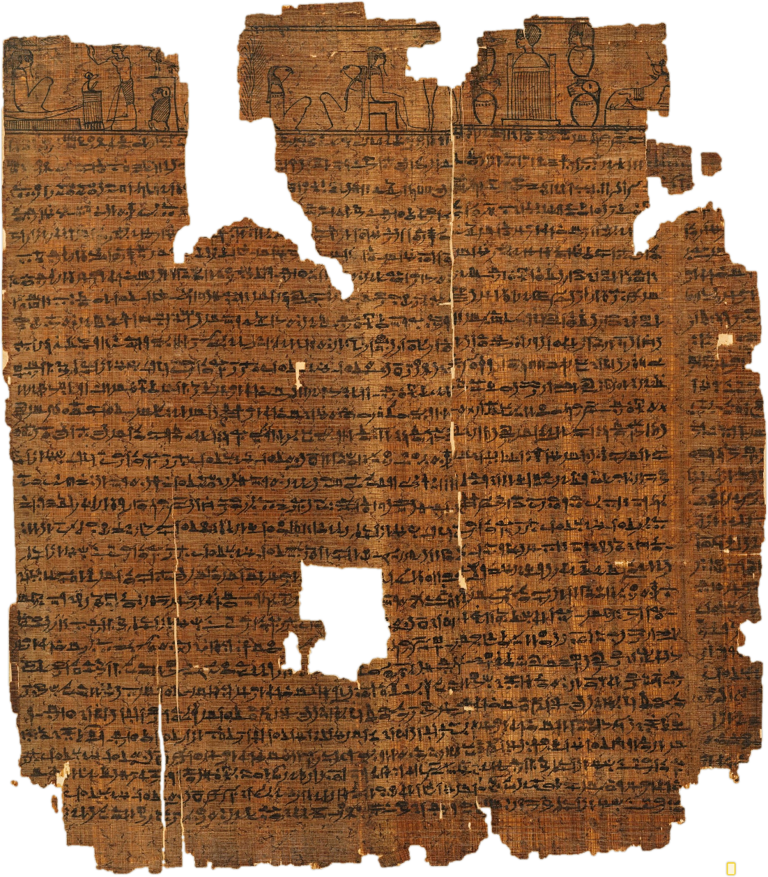
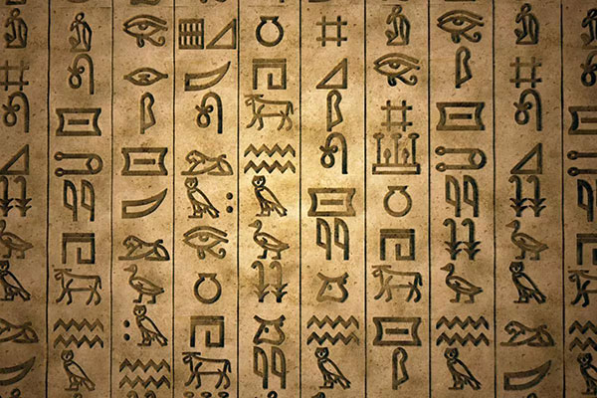
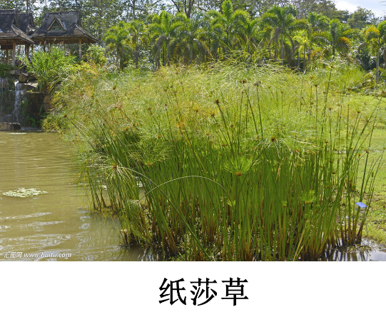
4、文化
埃及象形文字
【太阳历】第一部历法！一年分为三季，分别是泛滥季、播种季和收获季，每季四个月，年末另加五天为节日。
莎草纸在干燥的环境下可以千年不腐
◎《亡灵书》残片 莎草纸质，有31行用黑色墨汁书写的祭司体象形文字

Slide 20
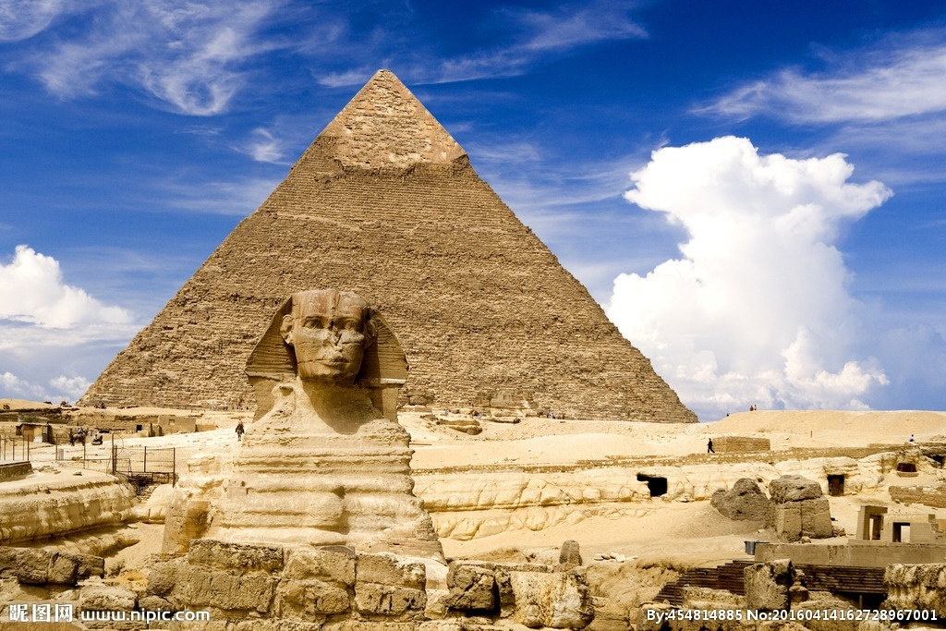
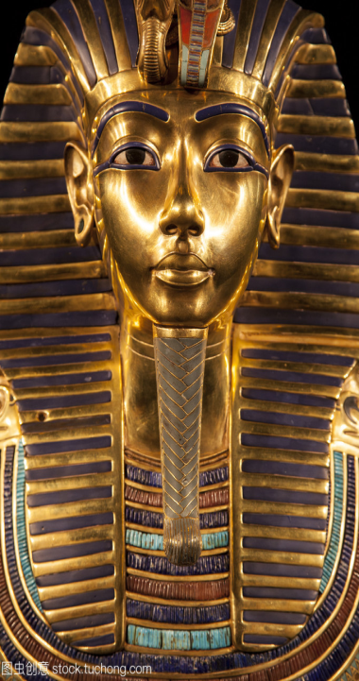
胡夫金字塔内部的直角三角形厅室，各边之比为3：4：5，体现了勾股定理的数值。底部周长如果除以其高度的两倍，得到的商为3.14159，这就是圆周率。
法老图坦卡蒙安葬面具

Slide 21
(二)尼罗河河流域——古埃及文明
1、起源：公元前3500年左右，埃及文明兴起。
公元前3100年左右，埃及初步实现统一。
2、自然环境：干旱地区，尼罗河定期泛滥，利于农业发展
3、政治
①建立起比较完善的官僚系统。
②法老具有至上权威，被视为神在人间的代表，掌握着政治、经济和军事等最重要的权力。法老之下，设有官员分别处理政务和地方事务。
4、文化：象形文字；最早的太阳历；金字塔，数学、建筑；莎草纸（主要的书写材料和重要的出口物资）。

Slide 22
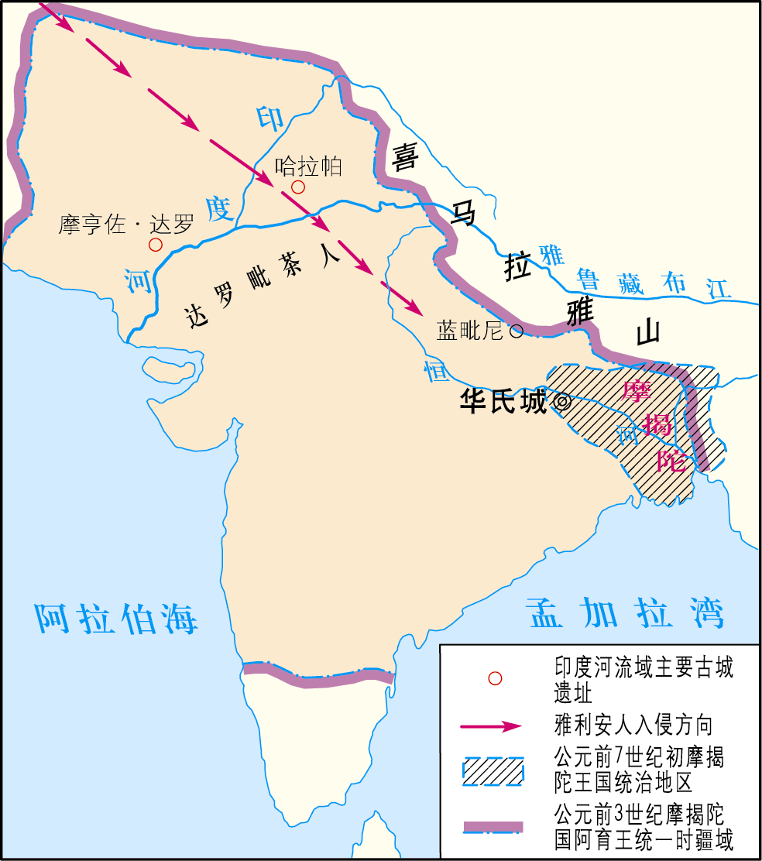
(三)印度河和恒河流域——古印度文明
1、自然环境：古印度是指喜马拉雅山以南的整个南亚次大陆。包括印度河流域和恒河流域，雨水丰沛，植被茂盛。
2、文明演进：①公元前3千纪，诞生于印度河流域的大平原上。
②随着铁器时代的来临，恒河流域逐步得到开发，成为印度历史的中心舞台。到公元前6世纪，恒河流域形成一系列国家。

Slide 23
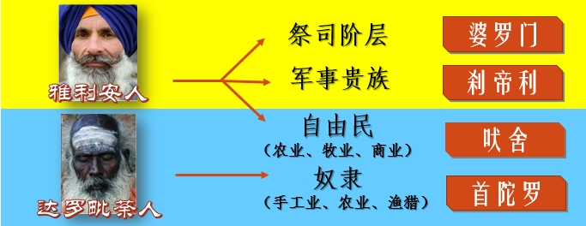
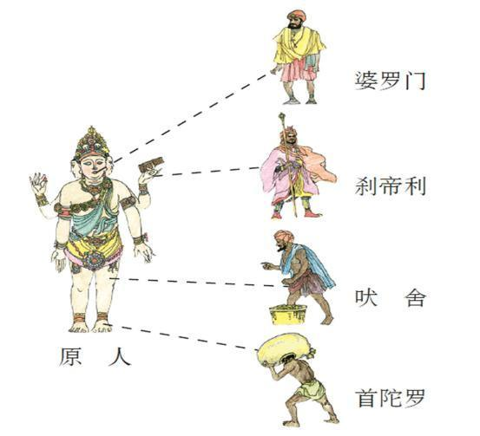
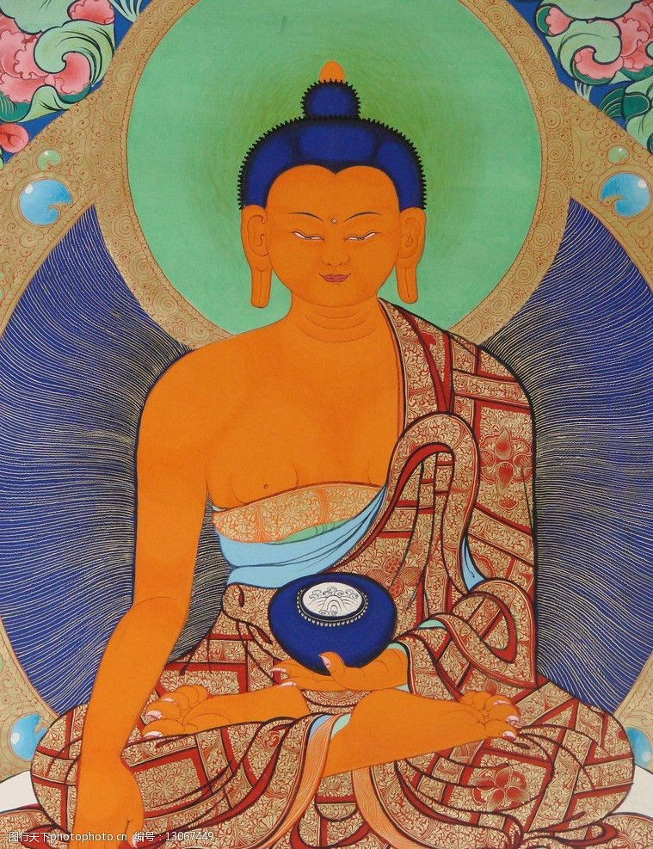
3、制度——种姓制度
佛教
时间：前6—前4世纪
创始人：释迦牟尼
主张：众生平等，抨击种姓制度下的等级体系
人生而不平等
掌管祭祀
地位最高
公元前1500年左右，雅利安人入侵印度。为了加强对当地土著居民的统治，逐渐建立了严格的社会等级制度，史称“种姓制度”。
贵贱、等级分明
职业世袭
法律地位不平等
保卫国家
地位次之
众生皆平等
普通劳动者
少数富有商人
冲击
为前三等级服务
地位最低
Notes:
佛教也是世界三大宗教之一。佛，意思是"觉者",又称如来。佛教重视人类心灵和道德的进步和觉悟,最终超越生死和苦、断尽一切烦恼，得到究竟解脱。

Slide 24
(三)印度河和恒河流域——古印度文明
1、起源：公元前3千纪，古代印度文明诞生于印度河流域的大平原上。随着铁器时代的来临，生产工具的进步，雨水丰沛、植被茂盛的恒河流域逐步得到开发，成为印度历史的中心舞台。
2、政治：公元前6世纪，恒河流域形成一系列国家，印度出现种姓制度
3、文化：婆罗门教、释迦牟尼创立佛教；史诗《摩诃婆罗多》和《罗摩衍那》；创造了从1到9的数字，发明了“0”，提出了按位计值的方法。

Slide 25
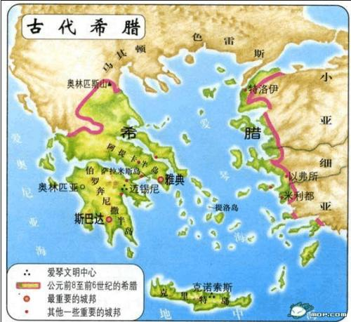
(四)古代希腊
地理环境 | 造就优势
三面环水， 港湾众多
古希腊半岛80%是山地→适宜农耕的土地少
地中海气候
海洋阻隔， 陆地分离
航海、海外贸易发达
发展海外贸易，海外殖民和经济文化交流
盛产橄榄和葡萄等
希腊在古代不是一个国家的名称，而是希腊人对他们所生活地区的通称。其地理范围包括今天的希腊半岛、爱琴海诸岛和小亚细亚半岛西岸。
难以统一
城邦逐渐形成

Slide 26
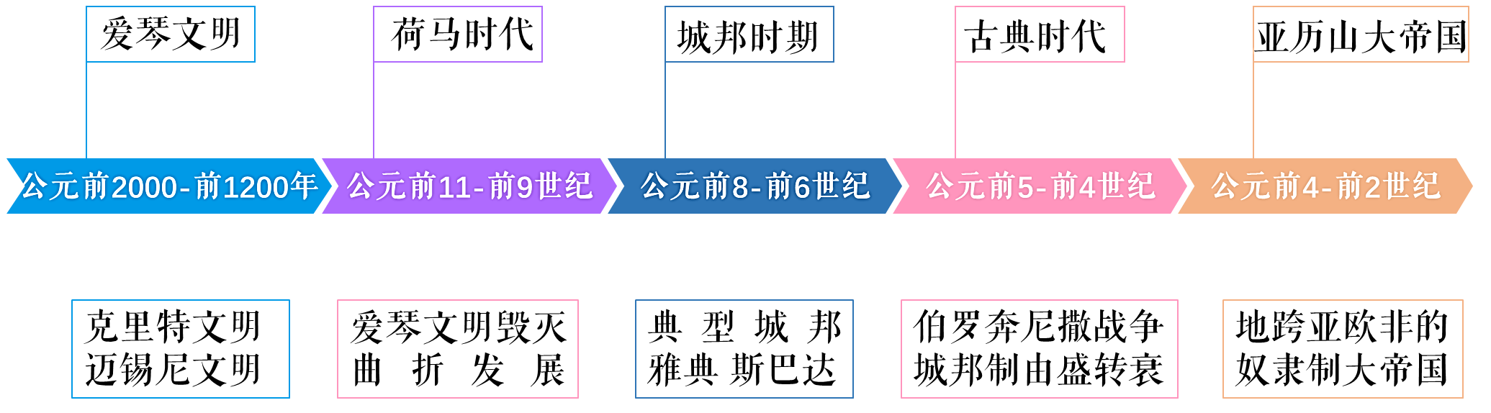
(四)古代希腊

Slide 27
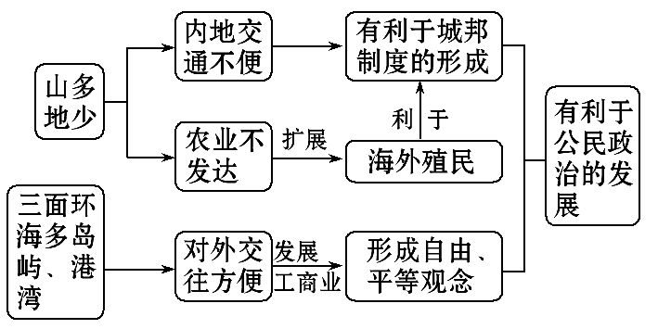
(四)古代希腊
3、政治
雅典的民主政治
机构:公民大会、五百人议事会、民众法庭。
特点：人民主权、轮番而治、直接民主
局限性：是少数人的民主。
思考：为什么在古希腊能够形成城邦体制？
①具有小国寡民特征的城邦（城邦政治）
②斯巴达——少数人掌权的寡头政治；
雅典——多数人掌权的民主政治

Slide 28
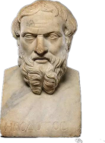
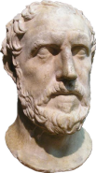


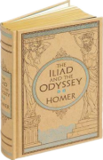
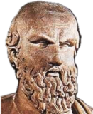
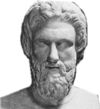
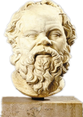
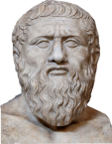
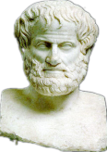
4、辉煌灿烂的古希腊文化
希罗多德
（西方“历史之父”）
修昔底德
（政治史传统的奠基人）
埃斯库罗斯
（“悲剧之父”）
阿里斯托芬
（“喜剧之父”）
《荷马史诗》
苏格拉底
（“美德即知识”）
柏拉图
（“理想国”）
亚里士多德
（我爱我师，但我更爱真理）

Slide 29
(四)古代希腊
时间:公元前2千纪，曾诞生克里特文明和迈锡尼文明。前8—前6世纪，城邦时代
自然环境：多山少平原。
政治：城邦政治
①特征：小国寡民，公民直接参与国家管理
②斯巴达的寡头政治:由少数人掌握政权.
③雅典的民主政治：多数公民掌权,公民都有出席公民大会和担任公职的权力。
文化：
①文学；②史学：希罗多德是西方“历史之父”；修昔底德成为政治史传统奠基人；③哲学：苏格拉底、柏拉图和亚里士多德奠定西方哲学基础。

Slide 30
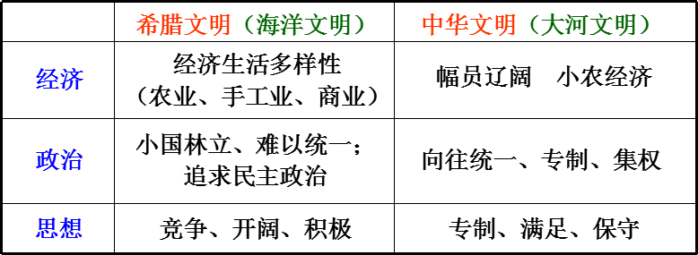

Slide 31
地理环境是影响人类文明发展的重要因素！
人类早期各个文明都是在特定的时空条件下所孕育的。越是文明初期，受到自然条件的制约就越大。此外，历史条件、社会环境、政治特点、经济状况、文化传统、民族特性以及宗教信仰等也会从各方面或多或少地对人类的文明产生影响。
Eg：古希腊民主制形成的根本原因是它的生产方式，即工商业和海外贸易的发展。（或根本原因是工商业和海外贸易的发展）
≠
地理环境
决定因素

Slide 32
小结：世界文明的多元性
区 域 | 代表文明 | 形成前提 | 实行制度 | 文化成就
两河流域 | 苏美尔文明 古巴比伦文明 | 幼发拉底河和底格里斯河提供了充足的水源 | 君主专制制度；《汉谟拉比法典》 | 楔形文字、《吉尔伽美什》史诗、洪水和方舟传说、60进位制、战车和车轮
尼罗河流域 | 古埃及文明 | 尼罗河为农业和交通提供便利 | 比较完善的官僚体系；法老至上的权威 | 神话和文学故事、象形文字、世界上第一部太阳历、建筑和数学、莎草纸
印度河和恒河流域 | 古印度文明 | 印度河流域平原广阔；恒河流域生产工具的进步，雨水丰沛、植被茂盛 | 种姓制度 | 佛教；《摩诃婆罗多》和《罗摩衍那》是世界上著名的史诗；在天文、历法、数学、医学等领域都取得了重要成就
巴尔干半岛南部和爱琴海地区 | 克里特文明 迈锡尼文明 古希腊文明 | 巴尔干半岛南部多山少平原，陆上交通不便，不利于地区性大国的兴起 | 城邦制度 | 世界文学瑰宝、希罗多德、修昔底德、柏拉图、亚里士多德
君 主 专 制
民主政治

Slide 33

思考：如何看待世界文明的多样性？
文明无高低优劣之分，只有姹紫嫣红之别
“文明是多彩的，每一个国家和民族的文明都扎根于本国本民族的土壤之中，都有自己的本色、长处、优点。”
—— 2014年9月24日，习近平在纪念孔子诞辰2565周年大会开幕会上的讲话
文明是平等的，
要尊重各国各民族文明
文明是包容的，
要积极推动文明交流互鉴
文明将共存，人类将共荣，只有共荣才能共存

Slide 34
要求 |  | 知识点
记忆 | 背诵默写 | 1.早期人类文明产生的途径(前提、标志) 2.各文明古国发展的成就及其各自特点 3.古代文明的特点
思维 | 联想迁移 | 导致早期人类文明多元特征的因素有哪些？

